Slide 1

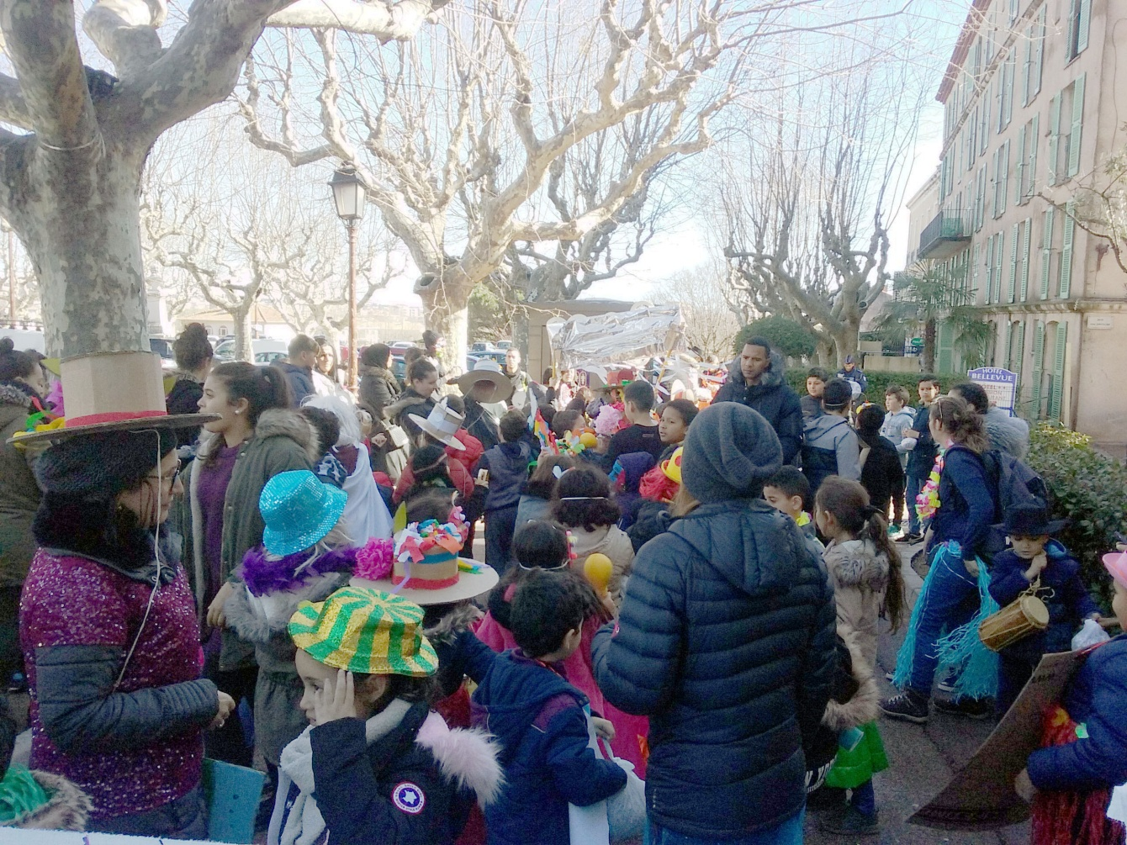

LA GAZETTE
Centres Sociaux et Culturels
Fréjusiens
Mai – Juin 2018
Carnaval des enfants à FRÉJUS
SOMMAIRE
P 2: Édito
P3 : Informations
P4: activités
P5 : Planning marches
P6 : Activité pâtisserie
P7 : Evènements Mai
P8 : Evènements Juin
P9 : Report Soirée culturelle
P10: Santé Végétalisme
P11: Pensée
P12: La crise Mai 68
P17: Lu, Vu, Entendu (suite)
P18et P19: Citoyenneté
P20 et P21: Les Arts de Rue
P22 et P23: Cuisine(suite)
P24: Idées Reçues
P25: Nature, La Méditerranée
P26 à P28 : Ça s’est passé
P13:Slogans il y a 50 ans
P14: La crise Mai 68 (suite)
P 15: Combien ça coûte
P16 : Lu, Vu, Entendu
268 Rue Albert EINSTEIN /21 Imp. Des Frères Lumière ZA La Palud . 83600 FREJUS.
C.S.C.F. N° SIRET 824 429 518 00015
Mail: cscfréjusiens@gmail.com Téléphone : 09 52 13 85 10
Site Villeneuve/Agachon: Tél;09 52 64 32 60 Site la Gabelle: Tél: 04 94 51 09 56

Slide 2

ÉDITO
Les CSCF seront fermés du :
    Vendredi 29 Juin au soir
    au Lundi 8 Juillet au matin
        Et
    Vendredi 17 Août au soir
    Au Lundi 3 Septembre au matin
- 2 -

Slide 3
INFORMATIONS CSCF
Vacances scolaires d’été
Du vendredi 7 Juillet 2018 au soir
Au lundi 3 Septembre 2018 au matin
********************
ACM (accueils collectifs de mineurs)
Renseignements et Inscriptions
lundi 25 Juin à partir de 8h30 auprès des :
Site l’Agachon tél: 09 52 64 32 60
Site La Gabelle tél: 04 94 51 09 56
Site de la Palud tél: 09.52.13.85.10
Permanences Sociales :
SITE de l’AGACHON
Mardi et Mercredi de 9h 00 à 12h00
Vendredi de 13h30 à 16h30.
  SITE de LA GABELLE
  Ouafa
Lundi et Vendredi 9h – 12h et 14h - 16h
Mardi, Mercredi et Jeudi de 14h – 16h
Mercredi et Jeudi matin : immersion quartier.
Lamia: Lundi de 14h00 à 16h00
  Mercredi de 9h00 à 12h00
  Vendredi de 14h00 à 16h00
Caf'Thé
le LAEP (Lieux d'accueil Enfants Parents) D'EPAFA
Installé à la Villa de l'Agachon ,est ouvert à tout le monde
lundi, mardi et jeudi
de 9h00 à 12h00.
Le LAEP est un espace convivial qui accueille, de manière libre et sans inscription, des jeunes enfants âgés de moins de 6 ans accompagnés de leur(s) parent(s) ou d'un adulte référent. Il a pour mission de conforter la relation entres les enfants et les parents. C'est un espace de jeu libre pour les enfants et un lieu de parole pour les parents.
Mardi de 14h00 à 16h00
Sur les sites de l’Agachon et la Gabelle
Pour qui ?
Ce temps de pause dans le quotidien
familial est dédié à tous les parents et les grands parents
Pourquoi ?
Un temps d’échange collectif pour pouvoir parler de la vie quotidienne, des enfants, des loisirs …
Café, thé sont à votre disposition gratuitement
Accompagnement scolaire et activités péri scolaire
Lundi, mardi, jeudi et vendredi
De 16h45 à 18h30
Sur les sites de l’Agachon et la Gabelle.
fiches d’inscription sur les sites
Lundi 14 Mai à 17h30
Assemblée Générale extraordinaire
Des Centres Sociaux et
Culturels Fréjusiens.
À la Palud
La Gabelle au Centre Social
Permanence FONCIA
(syndicat, copropriété) :
Jeudi de 9h00 à 12h00
- 3 -

Slide 4


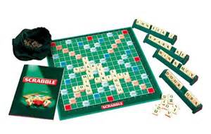

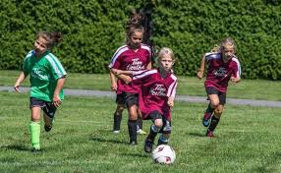
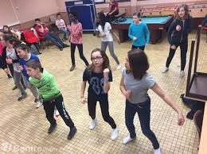
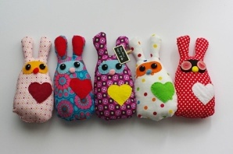
ACTIVITES DES CSCF
Atelier GYM
Atelier PATISSERIE
Lundi de 9h00 à 10h00
15 € par trimestre
Dans les locaux de la Gabelle
Vendredi de 9h00 10h00
Dans les locaux de la Palud
Mardi de 9h00 à 12h00
Jeudi de 14h00 à 17h00
. Dans les locaux de la Palud
8 € par séance sur inscription
************
************
Atelier JEUX de Société
Atelier BALADES
Lundi de 14h00 à 17h00
Dans les locaux de l’Agachon
Se retrouver pour jouer (cartes, scrabble,…).
Navette au départ de Villeneuve sur inscription
Jeudi de 8h15 à 12h00
Pour les sorties journée Pique – Nique retour vers 16h00
Départ : 8h15 de Villeneuve
Sur le parking de Franprix
8h30 de l’Agachon à l’arrêt de bus
8h30 de La Gabelle devant la Poste
************
Atelier Balade Nordique
(hors vacances scolaires)
Mardi de 9h00 à 11h00
Site la Gabelle
************
Équipe féminine de Foot
Samedi de 9h00 à 12h00
************
Cours de Gym ados 15/18 ans
Mercredi de 17h30 à 19h00
Site de l’Agachon.
Atelier SENSI SPORT maman
Dernière séance Lundi 14 Mai de 13h30 à 15h30
Site la Gabelle GRATUIT
************
Atelier COUTURE
Les samedis de 14h30 à 17h30 : 7,50 € la séance. Dans les locaux de la Palud.
Yolen’ couture est là pour vous conseiller, apprendre et guider.
Venez repriser un habit, créer, faire un ourlet...
***************************************************************
Pour toutes les soirées une navette est prévue au départ de
Villeneuve, l’Agachon et de La Gabelle.
Inscription obligatoire
**************************
Pour participer aux activités l’adhésion à l’association est obligatoire.
Tous les adhérents peuvent participer aux activités des différents sites.
Pas d’atelier pendant les vacances scolaires.
- 4 -

Slide 5
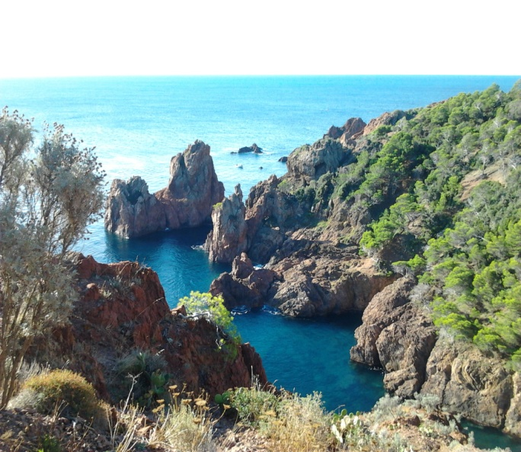
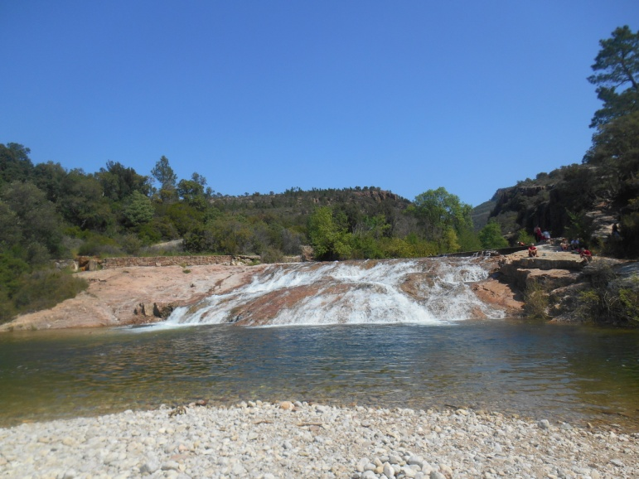
BALADES– CENTRES SOCIAUX ET CULTURELS FRÉJUSIENS 2017 - 2018
TOUS LES JEUDIS OU VENDREDIS
MOIS DE MAI 2018
JEUDI 17 MAI
Château des Demoiselles
JEUDI 24 MAI
Col de l’aire de l’olivier
JEUDI 31 MAI
Les Malavettes
MOIS JUIN 2018
JEUDI 7 JUIN
Château du Rouet
JEUDI 14 JUIN
Marre Trache
JEUDI 21 JUIN
Forêt domaniale de la colle du Rouet
JEUDI 28 JUIN
Cascade du BAOU
Sortie à la journée
Pour participer aux balades
Obligation d’adhésion aux CSCF.
Certificat médical avant la première marche.
Point de RDV sur le parking du supermarché Franprix (Villeneuve)
Départ 8h15 de Villeneuve et
8h30 de l’Agachon devant l’arrêt du bus
8h30 de la Gabelle devant la poste
Retour entre 12h00 et 13h00.
Pour les sorties pique – nique retour vers 16h00.
Faites – vous inscrire pour les sorties marches. Participation de 5€ pour l’année.
Prévoir : Chaussures de marche, sac à dos, bouteille d’eau, casquette et bâtons.
Pour tous renseignements s’adresser au secrétariat du Centre:
Tél: 09 52 13 85 10
ou à Mme Ginette GATTO:
tél: 06 83 10 79 55.
En cas d’absence à une marche prévenir la veille Mme GATTO.
Tous les adhérents des CSCF sont les bienvenus
-5-

Slide 6

- 6 -

Slide 7

- 7 -

Slide 8

-8 -

Slide 9

- 9 -

Slide 10
SANTÉ
Végétalisme : est – ce bien raisonnable ?
- 10 -

Slide 11
- 11 -

Slide 12
- 12 -

Slide 13

- 13 -

Slide 14
- 14 -

Slide 15
COMBIEN CA COÛTE ?
- 15 -

Slide 16
LU, VU, ENTENDU
- 16 -

Slide 17

LU, VU, ENTENDU
- 17 -

Slide 18
- 18 -

Slide 19
Citoyenneté : (suite)
- 19 -

Slide 20
ARTISTE / CULTURE
- 20 -

Slide 21
- 21 -

Slide 22
- 22 -

Slide 23
- 23 -

Slide 24
IDÉES REÇUES
- 24 -

Slide 25
NATURE
- 25 -

Slide 26
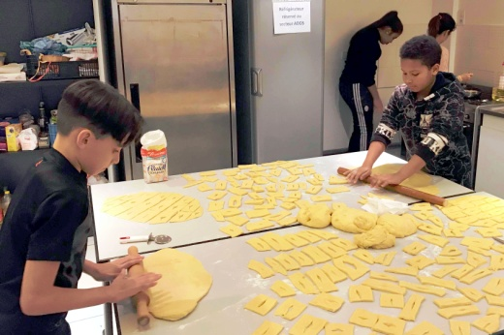
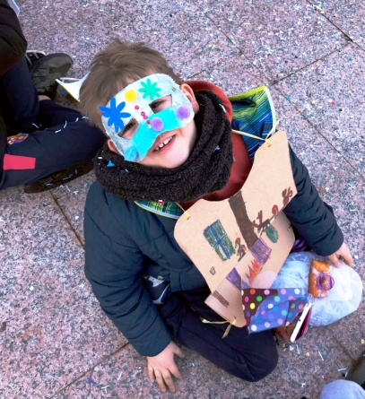
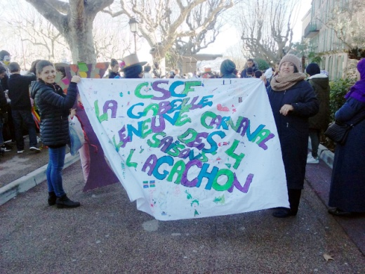
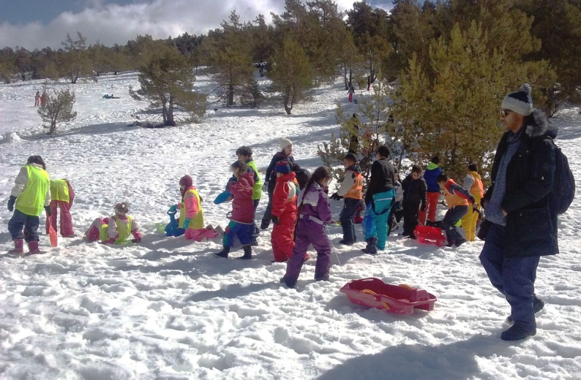
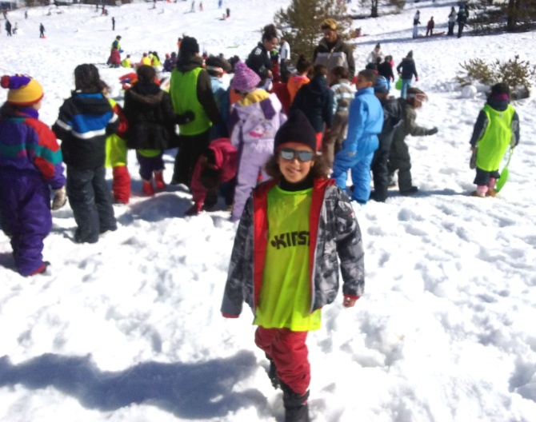
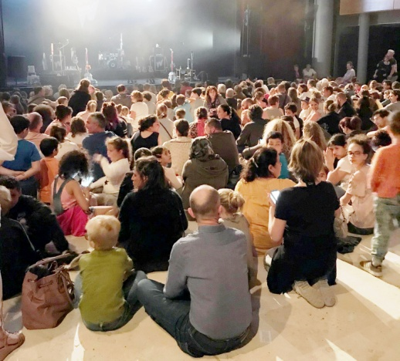
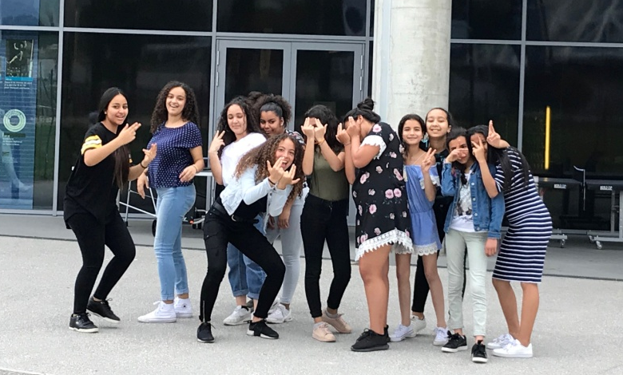
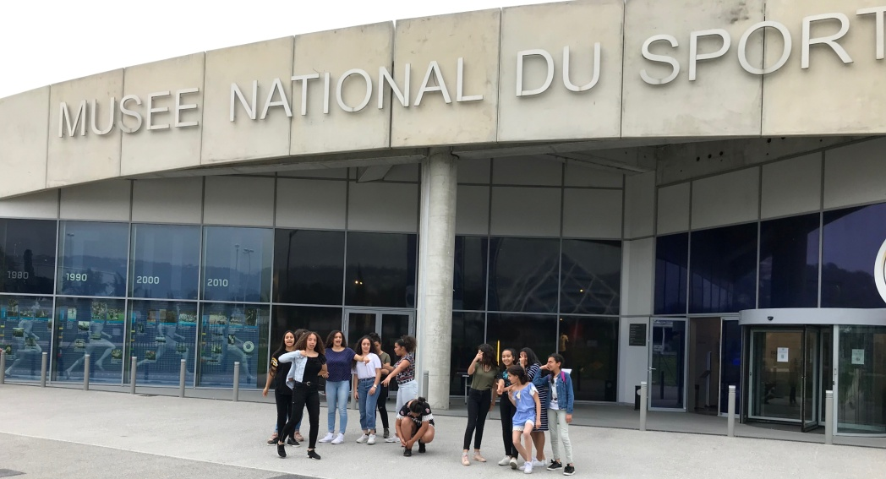
Ça s’est passé en mars – avril 2018
Défilé du carnaval 4 saisons vendredi 2 mars à Fréjus
Journée neige inter secteurs Vendredi 9 Mars à Gréolières les Neiges
Concert Rock Mardi 24 Avril Au Puget
Ados sortie
Mardi 24 Avril au Musée du Sport
- 26 -

Slide 27
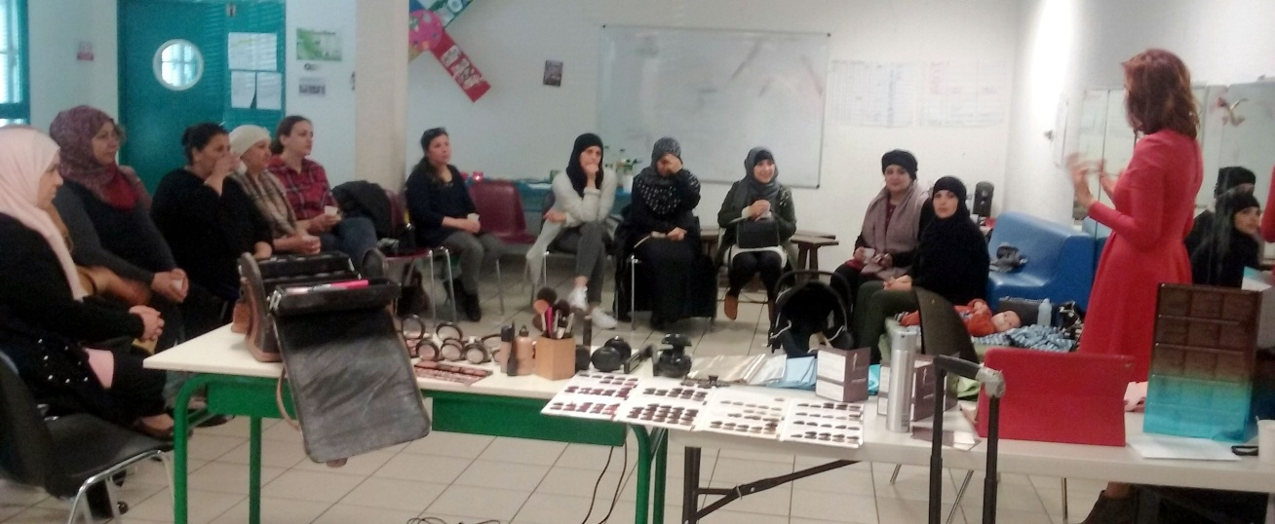
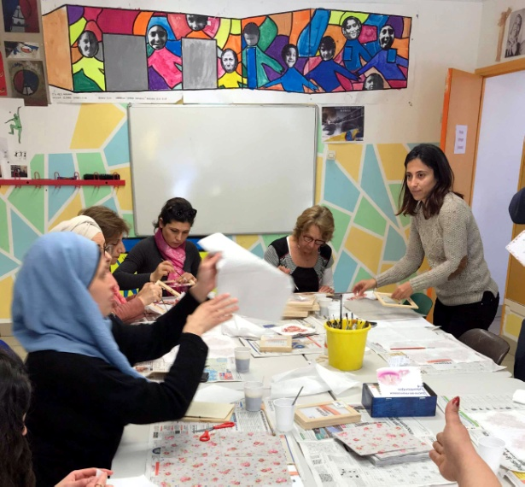
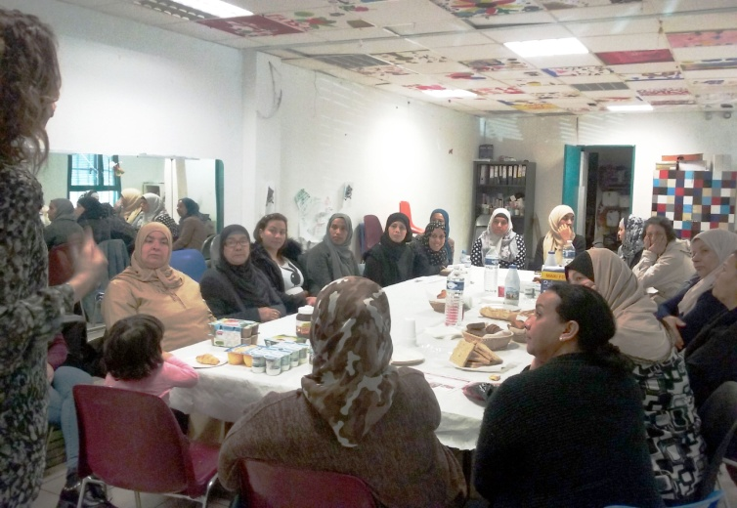
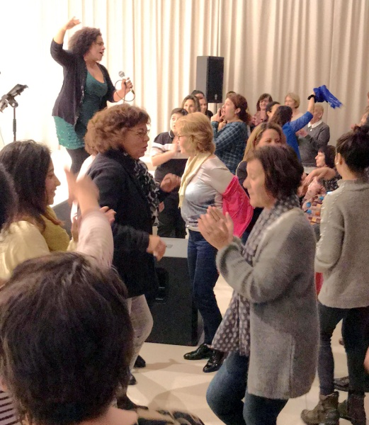
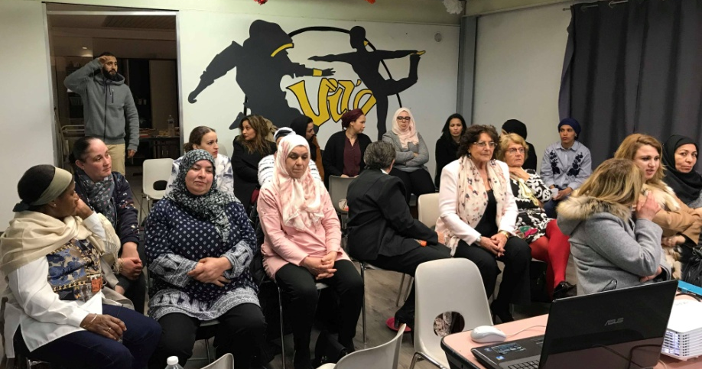
Ça s’est passé en mars – avril 2018
Semaine de la Femme du 12 au 16 Mars
À La Seyne sur Mer et à Fréjus
- 27 -

Slide 28
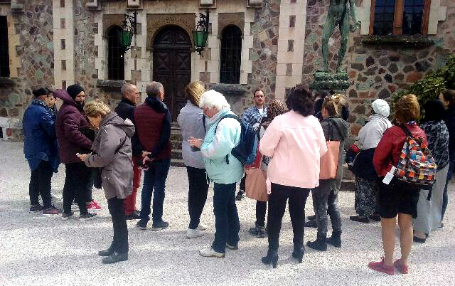
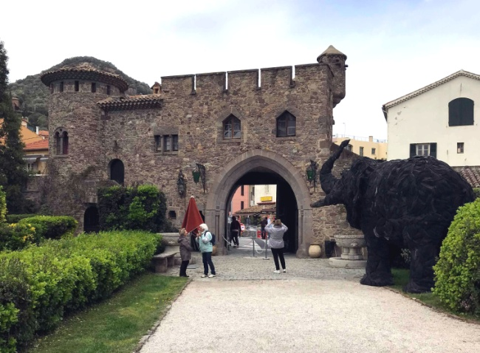
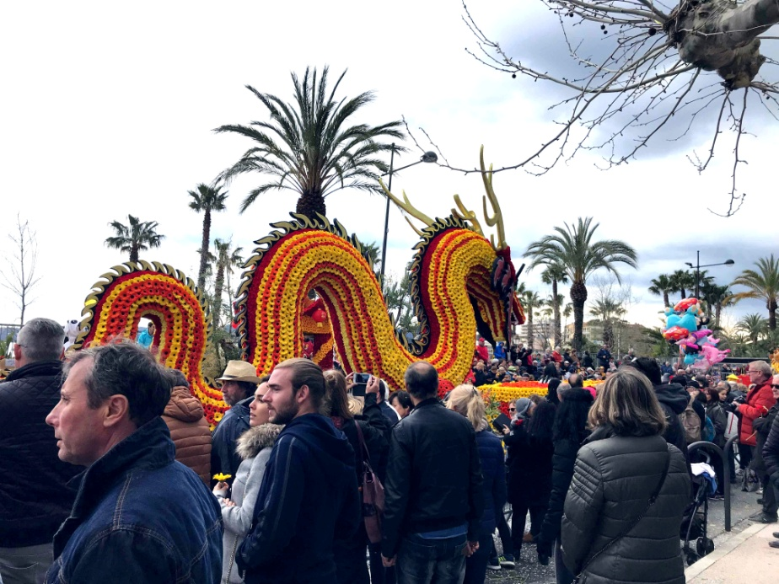
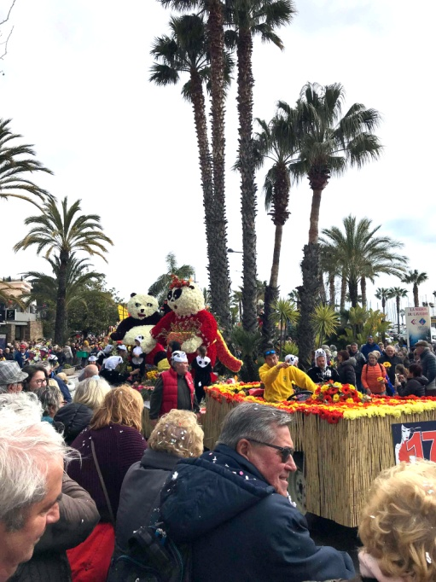
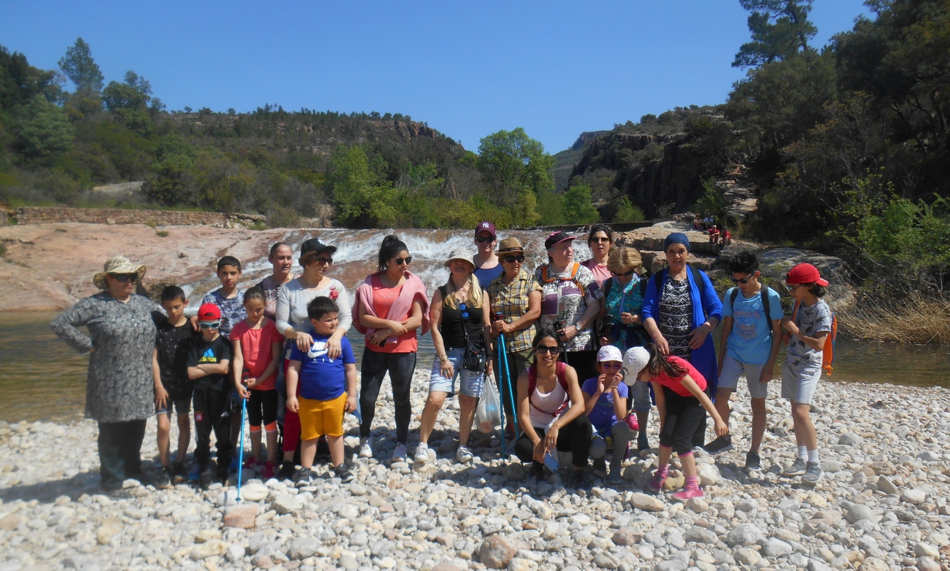
Sorties Intergénérationnelles
Dimanche 8 Avril Château de Mandelieu
Dimanche 18 Mars Corso Fleuri au Lavandou
Samedi
21 Avril
Pont de l’Endre
- 28 -

